Slide 1
السمنة وآثارها النفسية والاجتماعية
ليث النبر

Slide 2

تعريف السمنه
السمنة مرض معقد، تزداد فيه كمية الدهون في الجسم بشكل كبير.السمنة ليست مجرد قلق بشأن المظهر الجمالي. بل إنها مشكلة طبية تزيد من عوامل الخطر للأمراض والمشاكل الصحية الأخرى، مثل امراض القلب والسكري وارتفاع ضغط الدم وأنواع معينة من السرطان.

Slide 3
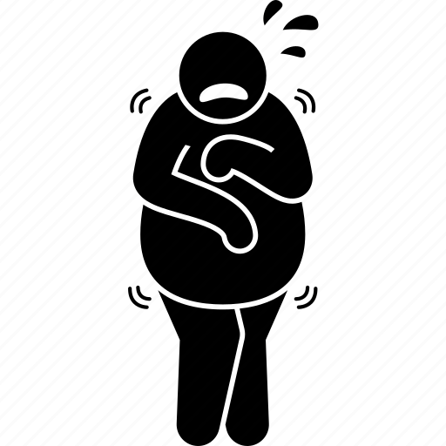
السمنة واثارها النفسية والاجتماعية
ممكن أن تؤدي زيادة الوزن إلى صعوبة القيام بأشياء ممتعة تحبها وقد تشعر بالحزن عند الخروج من المنزل. يمكن أيضًا أن يجعل الناس ان يعاملونك بشكل غير عادل.
هناك مشاكل أخرى تتعلق بوزن جسمك يمكن أن تجعلك تشعر بأنك لست على ما يرام في حياتك اليومية:
الاكتئاب
الإعاقة
الشعور بالإحراج والذنب
العزلة الاجتماعية

Slide 4
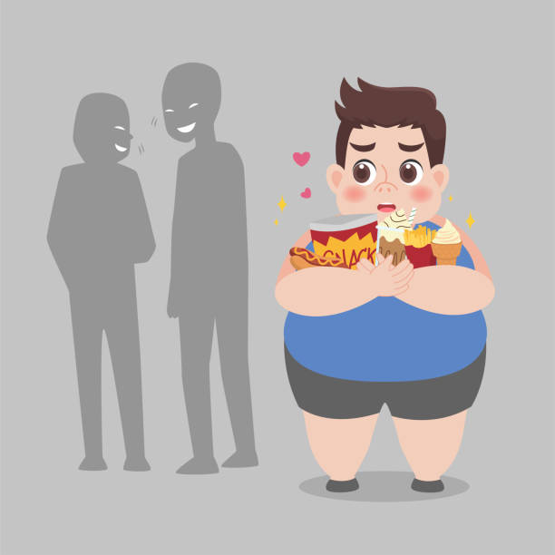
الاكتئاب
العلاقة بين الاكتئاب أو القلق والسمنة هي طريق ذو اتجاهين لأن السمنة قد تكون في الواقع أحد أعراض الاكتئاب. وذلك لأن بعض الأشخاص المصابين بالاكتئاب يعانون من زيادة في الشهية وميل للشعور بالوحدة والخمول، وكلاهما يساهم في زيادة الوزن والسمنة.

Slide 5
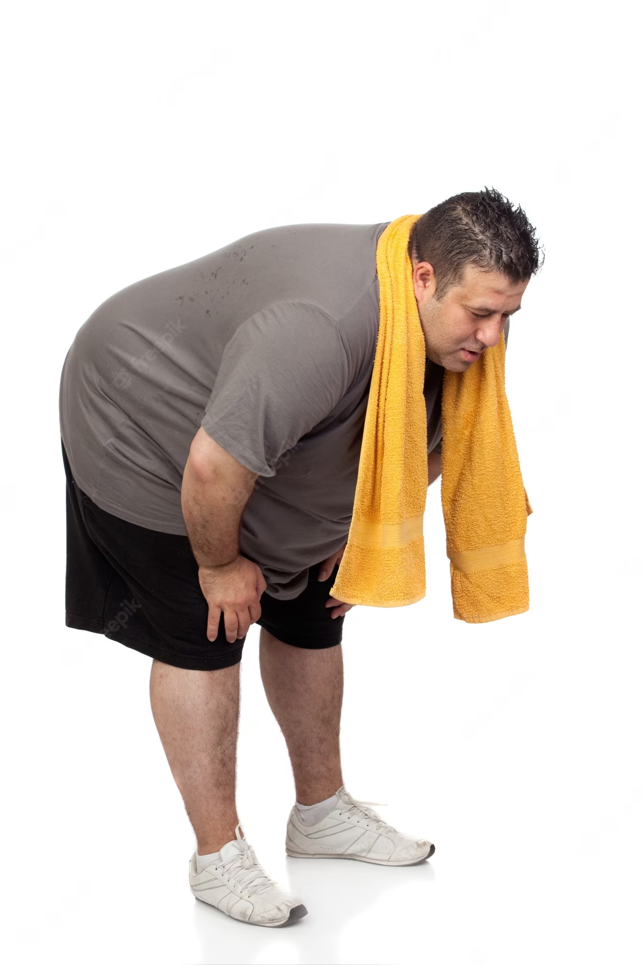
الإعاقة
السمنة تسبب العديد من الأمراض الجسدية، مثل أمراض القلب والسكري، كما أنها تجعل حركة المريض صعبة، وهذا يقلل من مشاركته في العديد من الأنشطة، مثل الرياضة والنشاط البدني.

Slide 6

الشعور بالإحراج والذنب
ثقافة العار المرتبطة بالسمنة: لدى المجتمع تصورات عن الأشخاص السمان بأنهم غير مبالين أو كسالى. وينظر البعض إلى زيادة الوزن بشكل سلبي من منظور جمالي وخارجي. ثقافة العار هذه لها تأثير أكبر على الأطفال والمراهقين ويمكن أن تجعلهم يشعروا بالذنب.
قلة الثقة بالنفس: إن اكتساب الوزن يغير الطريقة التي يرى بها الشخص نفسه، وهذا له تأثير سلبي، فيشعر بعدم الرضا عن مظهره. ويسبب ذلك ان يشعر بالخجل من شكله. كما تساهم حوادث التنمر التي يتعرض لها المراهق في عدم ثقته بنفسه.

Slide 7

العزلة الاجتماعية
سيجد السمين العزلة عن أصدقائه والمجتمع أفضل طريقة لتجنب تنمر الناس وأحكامهم، بسبب اكتئابه، وعدم ثقته بنفسه، والضغوط النفسية السلبية التي يتعرض لها بسبب بدانته.

Slide 8
المصادر
https://www.mayoclinic.org/ar/diseases-conditions/obesity/symptoms-causes/syc-20375742
https://mental.mawdoo3.com/n/%D8%AA%D8%A3%D8%AB%D9%8A%D8%B1-%D8%A7%D9%84%D8%B3%D9%85%D9%86%D8%A9-%D8%B9%D9%84%D9%89-%D8%A7%D9%84%D8%B5%D8%AD%D8%A9-%D8%A7%D9%84%D9%86%D9%81%D8%B3%D9%8A%D8%A9
https://www.sohati.com/Article/%D9%85%D8%B1%D8%A7%D9%87%D9%82/%D8%AD%D8%A7%D9%84%D8%A7%D8%AA-%D9%86%D9%81%D8%B3%D9%8A%D8%A9-%D8%B9%D8%AF%D9%8A%D8%AF%D8%A9-%D9%85%D9%85%D9%83%D9%86-%D8%A3%D9%86-%D8%AA%D8%B3%D8%A8%D8%A8%D9%87%D8%A7-%D8%A7%D9%84%D8%B3%D9%85%D9%86%D8%A9-%D8%B9%D9%86%D8%AF-%D8%A7%D9%84%D9%85%D8%B1%D8%A7%D9%87%D9%82

